Slide 1


Slide 2
Code For Better_Hackthon
Picture Hub
图片分享社区app产品

Slide 3
Code For Better_Hackthon
项目简介
本项目名为PictureHub，模拟P站的一款壁纸APP，用户可以注册和登录本APP，在主页浏览各种图片，并且可以对个人信息增删改查；也可以对图片进行大图浏览和下载，还有评论功能。除此之外，还有图片搜索及收藏功能。

Slide 4
Code For Better_Hackthon
应用场景
个人用户可以收藏/下载自己喜好的照片，上手简单，UI简洁和雅。
多人共享，构建多元化社区，随时随地分享您的照片。
多人交流，探讨图片之美。

Slide 5
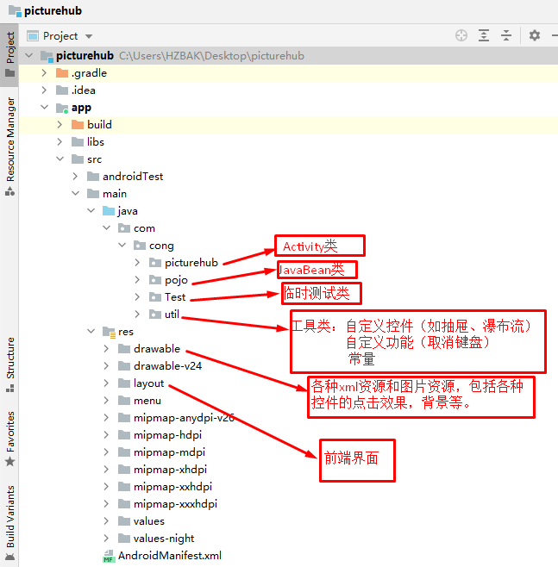
Code For Better_Hackthon
项目框架

Slide 6
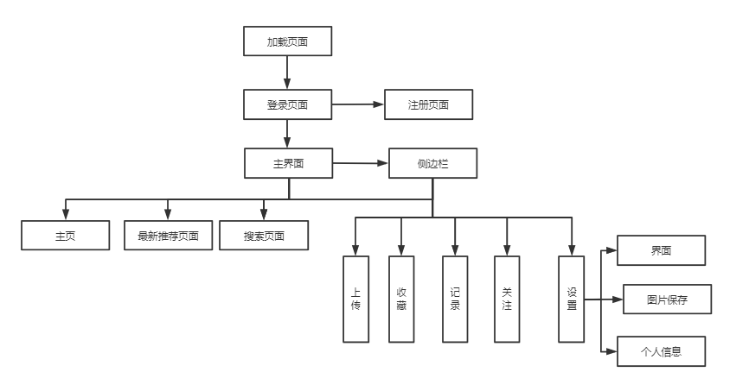
Code For Better_Hackthon
运行流程

Slide 7
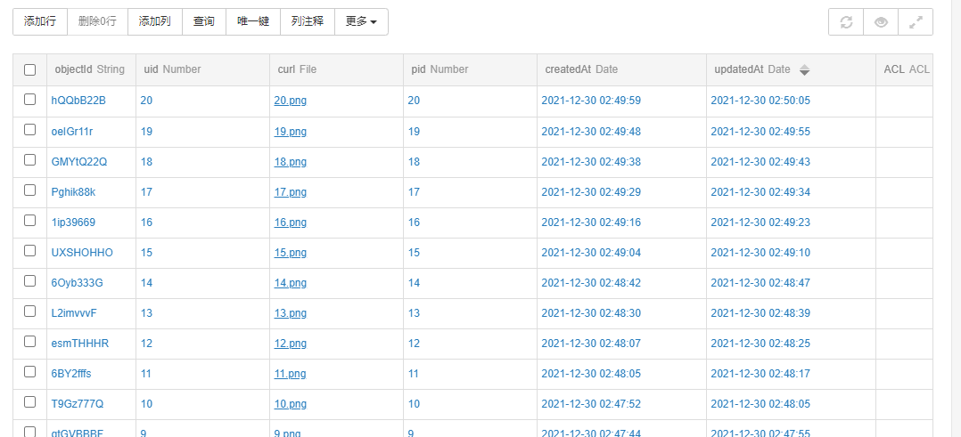
Code For Better_Hackthon
项目采用的数据是云数据库Bmob，所有数据均存放在其上面。
因此，所有Bean类都继承了BmobObject对象，可以调用其已有的方法进行数据库的操作
Picture表

Slide 8
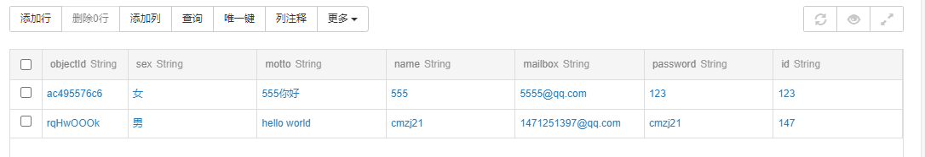
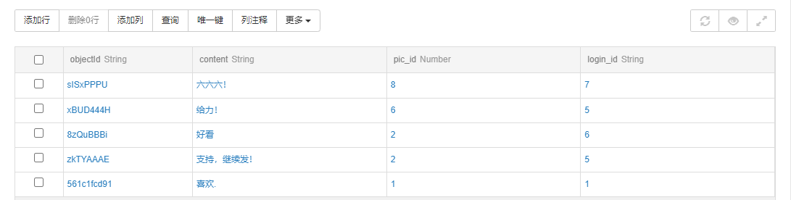
Code For Better_Hackthon
User表
Comment 表

Slide 9
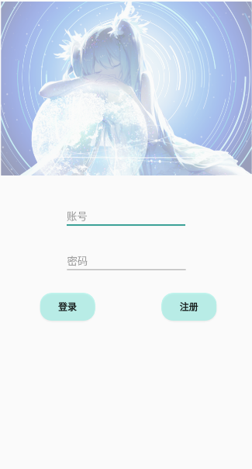
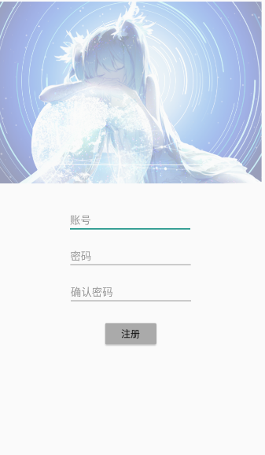
Code For Better_Hackthon
注册和登录
用户点击登录既可转跳登录界面，或者输入正确的账号密码既可进入主界面。所有数据操作都是基于云数据库Bmob的。

Slide 10
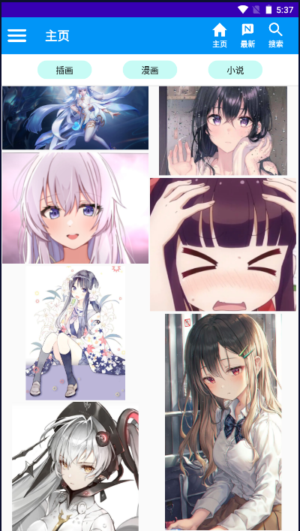

Code For Better_Hackthon
主界面展示功能
用户进入主界面后，主界面会自动加载云数据库中的图片，压缩显示在“图片瀑布流”中，用户拖到底部时，会继续往下刷新。直至用户停止往下继续拉或者数据库的图片都被加载出来为止。

Slide 11
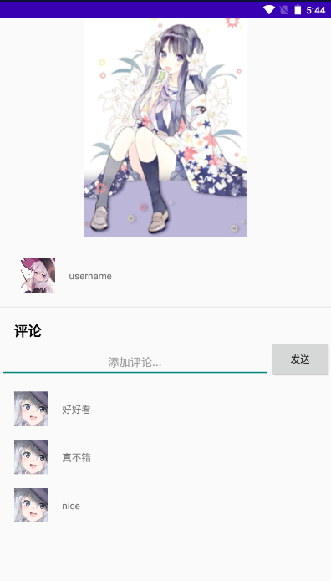
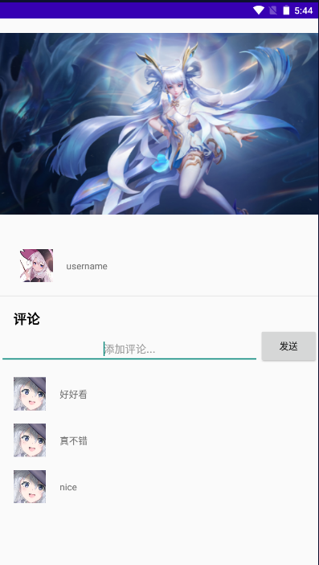
Code For Better_Hackthon
图片展示功能
用户可以随机点击自己喜欢的图片，进入该图片的详细界面，其中可以发布评论或者下载图片。

Slide 12
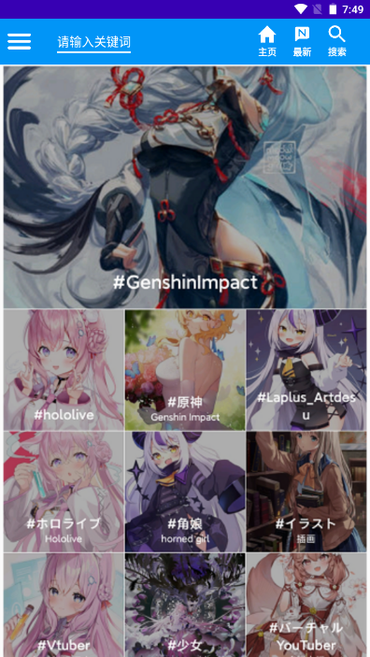
Code For Better_Hackthon
图片搜索功能
用户可以点击右上角的搜索按钮，进入图片搜索界面，在这里，可以通过用户输入的关键词或者我们给出的图片类型进行搜索。

Slide 13
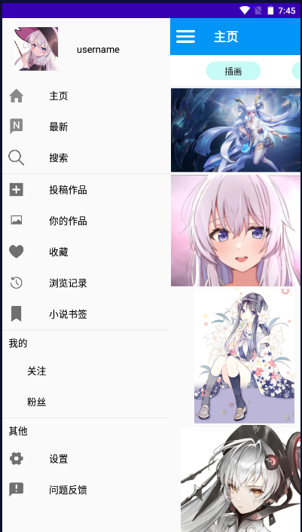
Code For Better_Hackthon
点击左上角进入侧拉界面
这里展示着我们的所有功能，用户可以通过这里进入相应的功能界面，我们的界面转跳也是主要通过这里的。

Slide 14
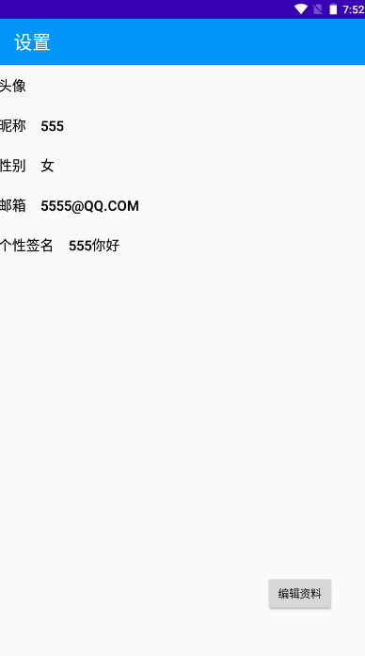
Code For Better_Hackthon
点击个人头像那一行
用户可以进入到个人信息详情界面，在这里，登录用户的具体信息会显示，而且可以在此修改信息，并持久化到云数据库中。

Slide 15
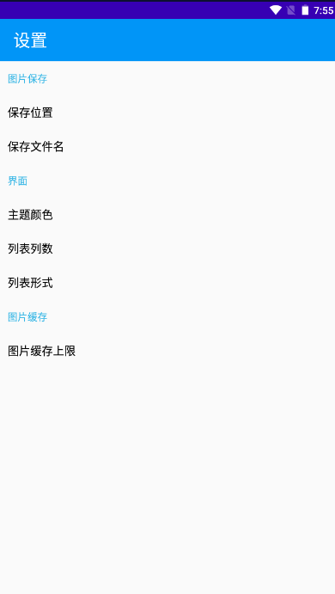
Code For Better_Hackthon
点击设置进入设置界面
这里用户可以进行系统功能的设置。

Slide 16
Code For Better_Hackthon
安装、编译指南
apk安装环境：android6.0以上
编译：使用android studio打开进行编译运行即可

Slide 17
Code For Better_Hackthon
总结
本次项目基本上完成了主要功能的实现，我们实现了图片“瀑布流”式的加载以及对应查看下载的功能；也实现了用户的登录注册以及个人信息的增删改查功能。界面美观，动态效果多，功能较齐。
所用的谷歌技术为：Android，基于Android Studio构建的一款轻量级富有趣味的Picture APP。

Slide 18
Code For Better_Hackthon
团队成员：梁添
联系邮箱：892328719@qq.com
联系电话：(+86)18576020250

Slide 19
Code For Better_Hackthon
谢谢观看
团队名称：扣扣更健康

